Slide 1
La translation
de la 3e à la 2nde

Slide 2
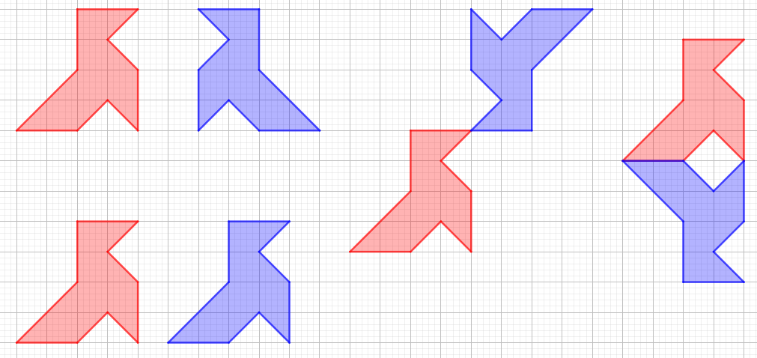
Rappels
Dans chaque cas, identifier la transformation qui transforme la figure rouge en la figure bleue.
Notes:
Reconnaître les transformations ci-dessous et indiquer pour chacun d’elles, l’élément qui le définit.
Transition :
pliage > symétrie axiale, donnée d’une droite (axe de la symétrie)
demi-tour > symétrie centrale, donnée d’un point (centre de la symétrie)
Glissement > ?
Mais on glisse comment ? Glisser horizontalement, vers la droite de 5 carreaux
Il faut connaître la direction dans laquelle on glisse, le sens et la “longueur” du glissement.
Dire que cela s’appelle une translation

Slide 3
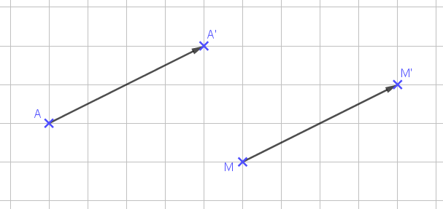
Définition de la translation
Soient A et A’ deux points du plan distincts.
Appliquer la translation qui envoie A sur A’ à un point M du plan consiste à faire glisser le point selon la direction de la droite (AA’) dans le sens de A vers A’ et de longueur de déplacement AA’.
Ainsi on obtient son image M’.
Notes:
CLIC 1 : apparition de la définition
CLIC 2 : illustration
Remarquer que la droite (AA’) et la droite (MM’) sont parallèles
Sens de M vers M’= le même sens que de A vers A’
Les segments AA’ et MM’ sont de même longueur

Slide 4
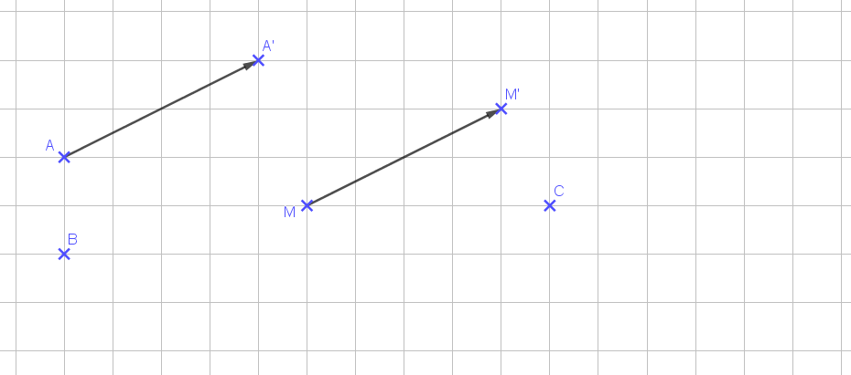
Translatée d’une figure
Notes:
Glisser le point B, on obtient B’ On fait remarquer que si l’on fait glisser C dans le glissement qui transforme A en A’, on obtient le même point que si l’on fait glisser C dans le glissement qui transforme B en B’.
On glisse donc de la même manière. L’objet mathématique qui caractérise cette manière de glisser (de A vers A’, de B vers B’, de C vers C’...) est appelé un vecteur qui est représenté aussi bien par AA’, BB’, CC’. (avec flèche)

Slide 5
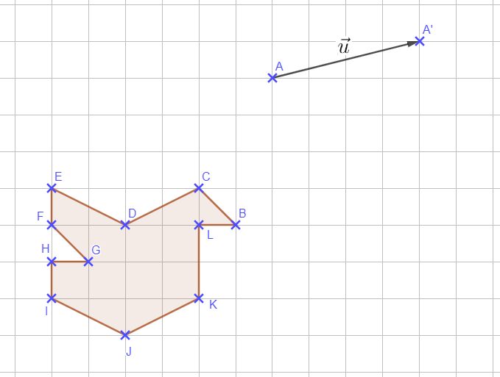
Activité 1 : Image d’un oiseau
Tracer l’image de l’oiseau par la translation de vecteur .
Notes:
Lien: https://www.geogebra.org/classic/uvrenddc
Faire apparaitre le point C’... et montrer que AA’C’C est un parallélogramme (non croisé ayant deux côtés opposés parallèles et de même mesure).
Faire la figure en faisant les parallélogrammes sur quelques points/images

Slide 6
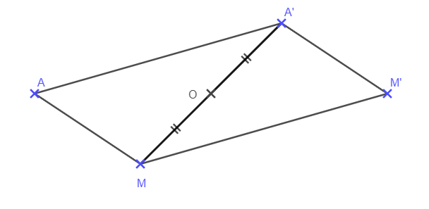
Activité 2 : Sans quadrillage
Notes:
Expliquer comment on fait sans quadrillage (avec le parallélogramme… avec le milieu): M’ symétrique de A par rapport à O milieu de [A’M] LE FAIRE SUR PAPIER BLANC

Slide 7
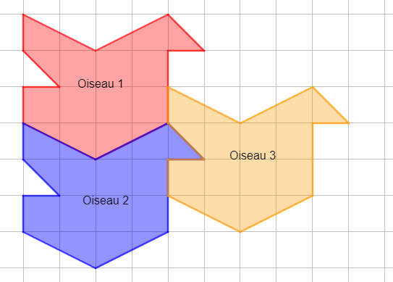
Activité 3 : Identifier une translation
Comment passer de l’oiseau 1 à l’oiseau 2 ?
De l’oiseau 2 à l’oiseau 3 ?
Peut-on passer directement de l’oiseau 1 à l’oiseau 3 ?
Notes:
Tracer à partir de la pointe de la queue rouge à bleue…
puis de bleu à jaune
...

Slide 8
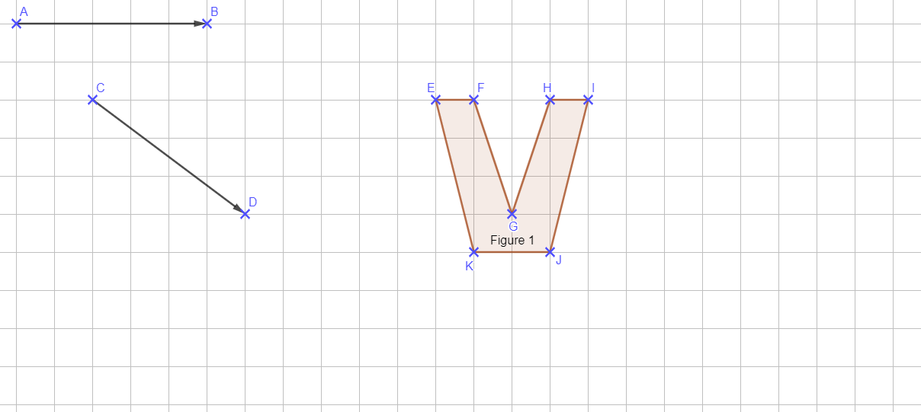
Activité 4 : Deux translations successives
Construire la figure 2, image de la figure 1 par la translation qui transforme A en B puis la figure 3 image de la figure 2 par la translation qui transforme C en D.
Notes:
Lien: https://www.geogebra.org/classic/rrpwxqy2
FLASH DIRECT

Slide 9
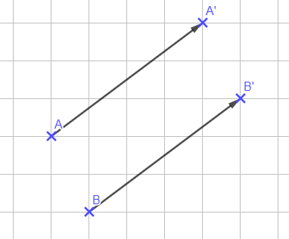
Questions flash
A’ et B’ sont les images respectives de A et B par la même translation.
Entourer la bonne réponse pour chaque affirmation.
AB’ = A’B | VRAI | FAUX
AA’BB’ est un parallélogramme | VRAI | FAUX
AA’B’B est un parallélogramme | VRAI | FAUX

Slide 10
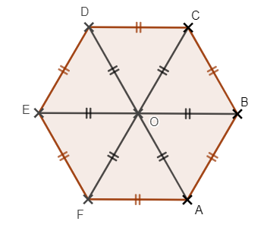
Questions flash
ABCDEF est un hexagone.
Par la translation qui envoie B en A :
Quelle est l’image de O ? Quelle est l’image du triangle DCO ? Du triangle CBO ?

Slide 11
À bientôt !
Cyril et Nicolas

